Slide 1
WTO,ICBL的報告
班級:617
陳威廷、吳鎧廷、王子睿、吳奕宣、姚心儀
15% 65% 0% 10% 10%

Slide 2
世界貿易組織 (WTO)
成立時間 : 1995年
總部 : 瑞士 日內瓦
功能 : 幫助成員展開自由及公平的貿易，監督各項經濟及貿易協議。

Slide 3
加入後ＷＴＯ的好處
（一）關稅調降
（二）減少農工產品管施
（三）開放服務業市場

Slide 4
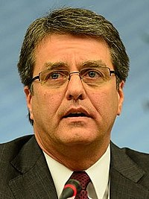
WTO的總部在
瑞士的日內瓦。
WTO目前共有
164個會員。
wto現任總理是
羅伯托·阿澤維多。

Slide 5
成員國 觀察國 成員國（歐盟代表） 非成員國

Slide 6
NOT
THE END

Slide 7
國際反地雷組織 (ICBL)
成立時間 : 1992年
總部 : 瑞士 日內瓦
功能 : 推動禁雷運動，以及協助全球各地掃除地雷。

Slide 8
組織成員包括
（一）婦女
（二）兒童
（三）退伍軍人

Slide 9
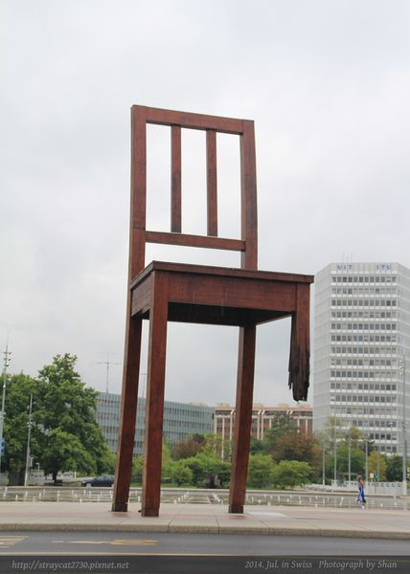
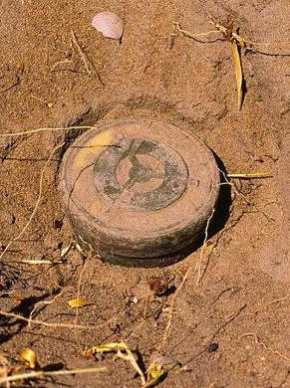
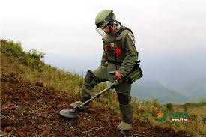
圖中人員正以掃雷工具偵測地雷。
瑞士全球反地雷運動的精神標誌--跛腳椅。
地雷是一種埋在地下的武器，只要受壓就會爆炸。

Slide 10
藍色國家為締約國

Slide 11
有獎徵答

Slide 12
A: 世界貿易組織

Slide 13
A: 關稅調降
減少農工產品管施
開放服務業市場

Slide 14
A: 國際反地雷組織

Slide 15
A:婦女、兒童、
退伍軍人

Slide 16
Q5: 您給這篇簡報幾顆星? ( 1 – 10 顆星)

Slide 17
THE END
THANKS FOR WATCHING
陳威廷、吳鎧廷、王子睿
吳奕宣、姚心儀 敬上

